Slide 1
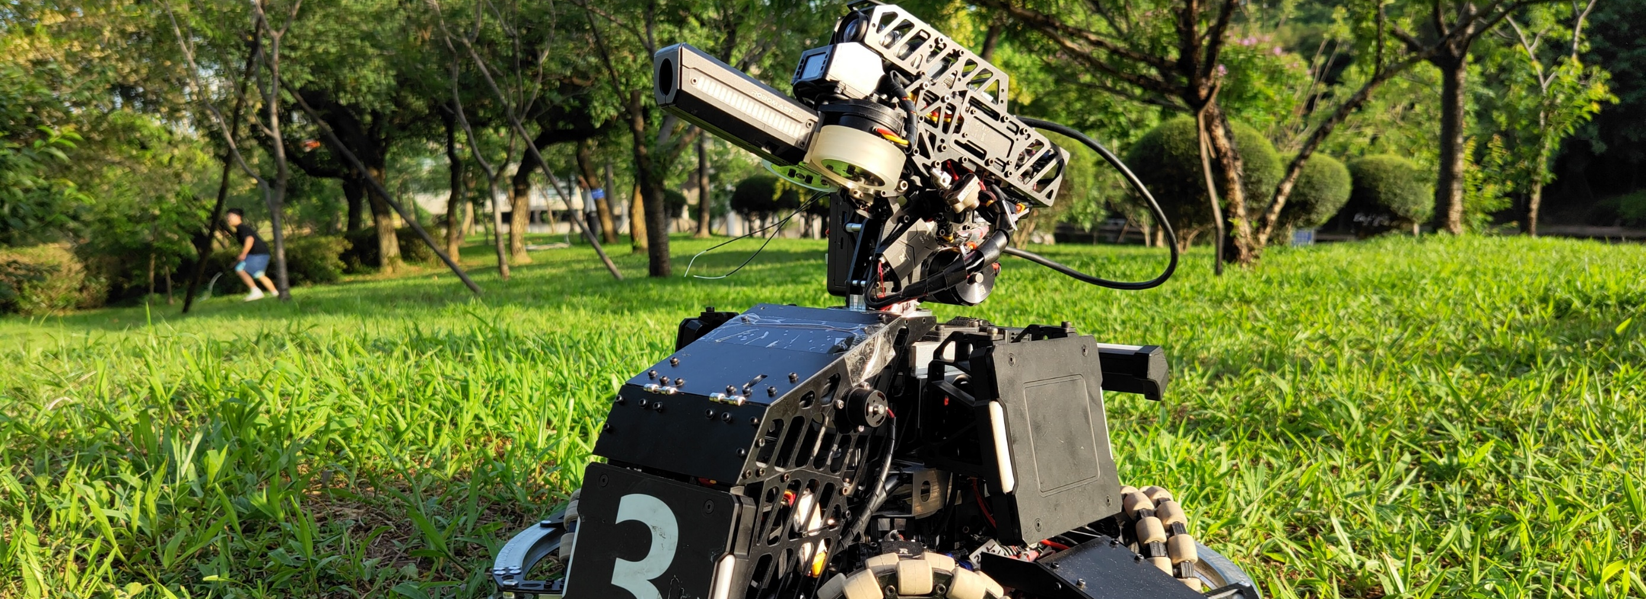
广东工业大学 DynamicX 机器人队
麦克纳姆轮底盘控制器
汇报人：杨晨 · 26级电子科学与技术中英一班
最终汇报 · 自定义控制器与四轮闭环
Notes:
开场先说明本次汇报围绕三个问题展开：底盘运动学怎么计算、自定义控制器怎么接入ROS控制框架、当前Gazebo验证到了哪一步。整套汇报控制在10到15分钟。

Slide 2
按仓库要求核对完成情况
仓库顺序 | 状态 | 当前证据 / 尚缺内容
必做 1：rm_description_for_task master | 完成 | Gazebo 可启动，英雄底盘模型正常加载
必做 2：simple_chassis_controller | 完成 | 理解成员、Effort 接口与 pluginlib 加载过程
选做 1：新建 hero_chassis_controller | 完成 | 新包已编译并导出插件
选做 2：版本管理 | 完成 | 提交信息清晰，含合并冲突处理，已推送 GitHub
选做 3：代码规范 | 完成 | Google C++ Style + .clang-format，可用 roslint 检查
选做 4：四轮 PID | 完成 | 四轮 PID + 摩擦前馈 + 超时保护 + 力矩限幅，参数已整定
选做 5：逆运动学 | 完成 | 接收 /cmd_vel，计算四轮目标角速度
选做 6：正运动学与里程计 | 完成 | 实际轮速经正运动学积分，并发布 /odom 与 odom→base_link
选做 7：TF 全局速度控制 | 完成 | velocity_mode: chassis / world 双模式，world 模式旋转到底盘系
选做 8：其他功能 | 完成 | 摩擦前馈 + teleop_twist_keyboard 键盘操控
依据：requirement.md、当前代码、测试结果及 Gazebo 运行证据。
Notes:
这一页严格按requirement.md的顺序汇报。两项必做已经完成。自定义包、正逆运动学、四轮PID、里程计和odom到base_link的TF已经接入。TF全局速度控制只完成了坐标变换发布，还没有把全局坐标速度指令转换到底盘坐标。版本管理、代码规范和最终调参仍需在提交前整理。来源：https://github.com/Bluefairy-ljy/simple_chassis_controller/blob/master/doc/requirement.md。

Slide 3
系统总体方案
环节 | 本项目中的实现
输入指令 | 订阅 /cmd_vel，得到 vx、vy、wz
逆运动学 | Algorithm 计算四个轮子的目标角速度
速度反馈 | JointHandle::getVelocity() 读取实际轮速
四轮闭环 | 每个轮子独立计算误差并调用 PID
输出与定位 | setCommand() 输出力矩；实际轮速经正运动学发布 odom / TF
控制：/cmd_vel → 逆运动学 → 四轮 PID → 力矩
定位：实际轮速 → 正运动学 → 位姿积分 → odom / TF
Notes:
这张图展示控制和定位两条链路。上层给出底盘速度，逆运动学把它拆成四个目标轮速；控制器读取实际轮速，四个PID分别输出力矩。与此同时，实际轮速经过正运动学得到底盘速度，再积分成位姿并发布里程计和TF。

Slide 4
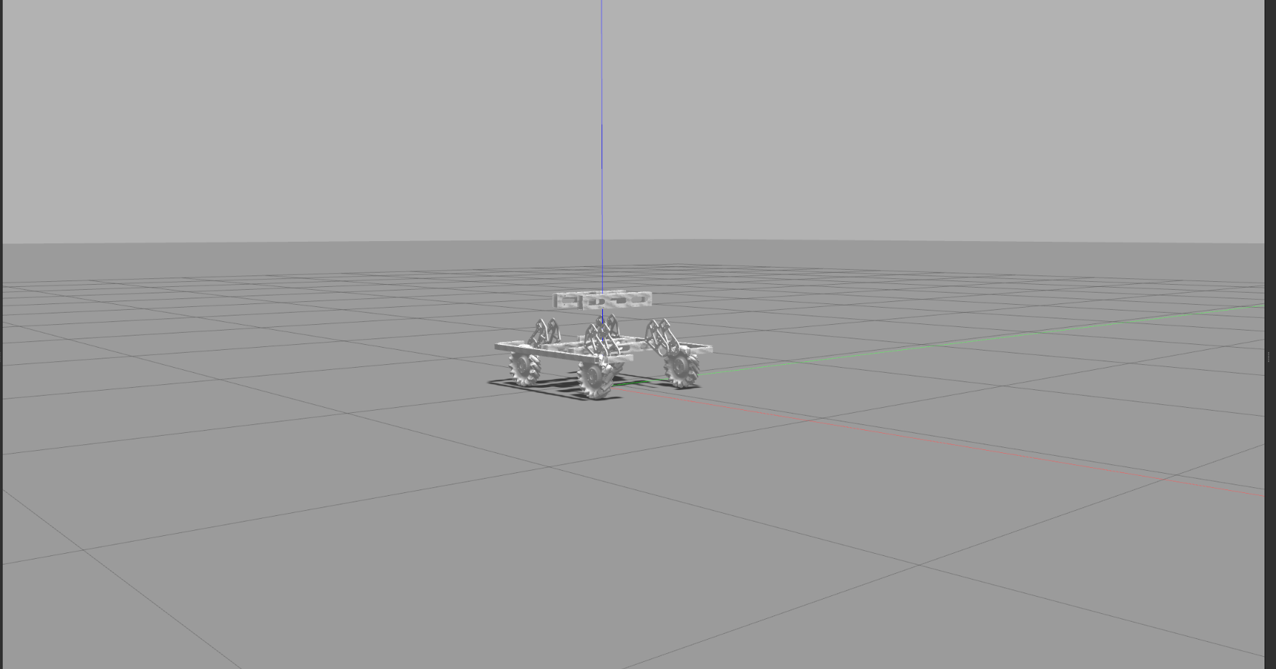
Gazebo 模型与仿真入口
仿真对象
英雄底盘模型已加载
四个麦克纳姆轮正常显示
Gazebo 与 ros_control 已启动
单张截图只证明环境可运行。
动作是否正确，还要结合轮速和位姿变化判断。
原示例启动：roslaunch simple_chassis_controller run_simulation_and_controller.launch
Notes:
这一页对应必做1和必做2。运行 roslaunch simple_chassis_controller run_simulation_and_controller.launch，可以启动Gazebo中的英雄底盘和原控制器。静态截图只能证明环境可运行，后面的日志、joint_states和模型位姿变化才用于判断自定义控制器是否工作。

Slide 5
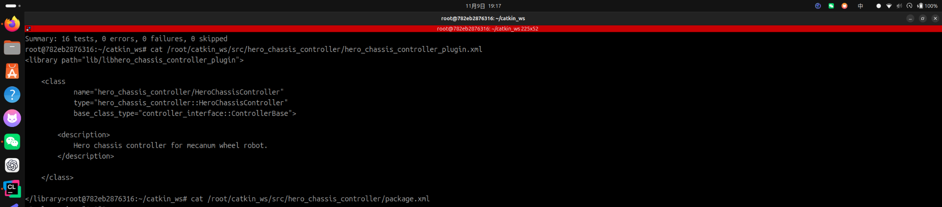
自定义控制器插件已完成编译与导出
devel/lib/libhero_chassis_controller_plugin.so
插件 XML 声明类名和基类，package.xml 导出插件，动态库提供实际控制器实现。
完整 catkin 测试汇总：0 errors，0 failures。
Notes:
这里要讲清楚三个文件的关系：C++源码被编译成共享库，插件XML告诉pluginlib共享库里是哪一个控制器类，package.xml再把插件声明导出给ROS。测试汇总没有错误和失败，说明当前代码能够构建并通过测试。来源：图片(20261109-111800).png。

Slide 6
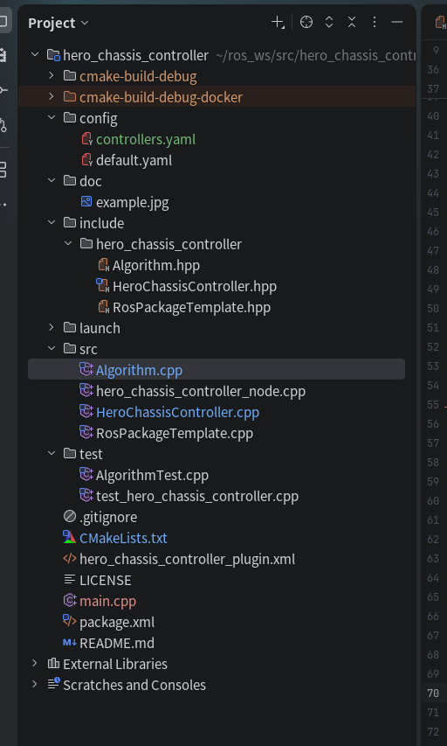
项目文件如何协同工作
阶段 | 相关文件 / 模块 | 作用
编译 | include/*.hpp、src/*.cpp CMakeLists.txt、package.xml | 编译源码并生成 .so 共享库
加载 | launch、controllers.yaml plugin XML、pluginlib | 配置参数，查找并加载控制器
运行 | HeroChassisController Algorithm、四轮 PID | 接收 /cmd_vel，计算轮速与力矩
反馈 | JointHandle、Gazebo | 读取实际轮速并输出力矩
验证 | test/*.cpp、README.md | 测试算法，记录运行方式与进度
hero_chassis_controller 目录结构
2026/11/11
7
Notes:
这一页从编译、加载、运行和验证四个阶段解释文件关系。include和src提供类声明与实现，CMakeLists.txt和package.xml把源码编译成共享库。controller_manager启动时读取launch和controllers.yaml，再由pluginlib根据hero_chassis_controller_plugin.xml找到共享库中的HeroChassisController类。控制器接收/cmd_vel，调用Algorithm计算目标轮速，四个PID根据反馈输出力矩，最后由JointHandle作用到Gazebo。test目录验证运动学与控制器逻辑，README记录使用方法和完成情况。来源：用户提供的项目目录截图。

Slide 7
pluginlib 如何加载自定义控制器
controller_manager 根据插件描述找到共享库，并创建 HeroChassisController。
宏注册
控制器类
plugin XML
描述插件
package.xml
导出索引
controllers.yaml
指定 type
spawner 请求加载
pluginlib 实例化
→
→
→
→
步骤 | 对应文件 / 代码 | 作用
① 宏注册 | HeroChassisController.cpp | PLUGINLIB_EXPORT_CLASS(...) 注册派生控制器类
② 插件描述 | hero_chassis_controller_plugin.xml | 声明共享库路径、类名和基类
③ 索引导出 | package.xml 的 <export> | 把插件 XML 登记到 ROS 包索引
④ 配置指定 | controllers.yaml 的 type | 填写插件 XML 中导出的控制器类名
⑤ 动态加载 | controller_manager / spawner | pluginlib 打开 .so，创建对象并进入生命周期
注册类 → 描述插件 → 导出索引 → YAML 指定 type → spawner 加载
2026/11/11
8
Notes:
这页按五步讲清pluginlib加载。第一步，HeroChassisController.cpp末尾使用PLUGINLIB_EXPORT_CLASS注册派生控制器类。第二步，hero_chassis_controller_plugin.xml声明共享库路径、类名和基类。第三步，package.xml通过export标签把插件XML暴露给ROS包索引。第四步，controllers.yaml的type填写插件导出的控制器类名。第五步，spawner向controller_manager请求加载，controller_manager再通过pluginlib打开共享库、创建控制器对象，并依次执行init、start和update。来源：用户提供的pluginlib加载机制整理截图。

Slide 8
HeroChassisController 的核心成员
成员 / 函数 | 在闭环中的作用
四个 JointHandle | 读取四轮实际速度，并下发力矩命令
cmd_vel 订阅器 | 保存最新的 vx、vy、wz 指令
Algorithm | 计算正运动学与逆运动学
四个 control_toolbox::Pid | 分别计算四个轮子的控制力矩
update(time, period) | 完成闭环、正运动学、位姿积分以及 odom / TF 发布
核心区别：原示例按时间切换固定力矩；自定义控制器根据轮速误差实时计算力矩。
Notes:
这一页突出我改了什么。四个JointHandle仍然连接四个轮子，但增加了/cmd_vel订阅、运动学算法和四个独立PID。update不再播放固定动作，而是每个周期都根据目标轮速和实际轮速重新计算输出。

Slide 9
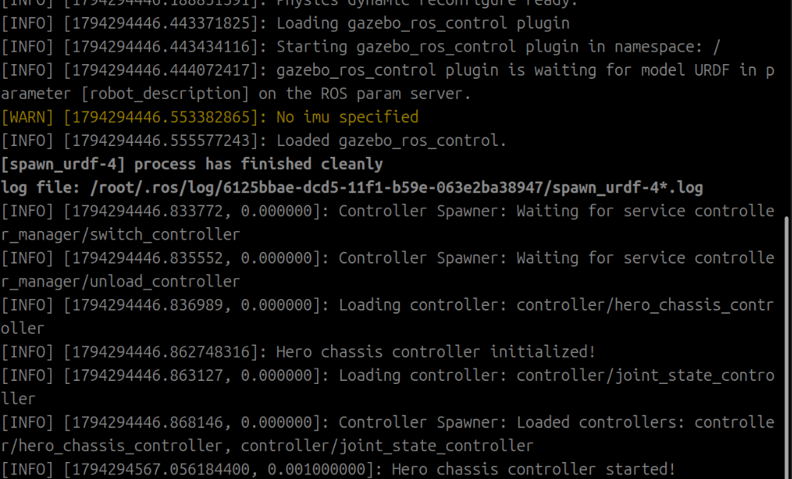
自定义控制器已加载并启动
controller_manager 通过 pluginlib 找到动态库，并按控制器生命周期调用 init、start 和 update。
环节 | 当前证据
启动文件 | run_hero_chassis_ controller.launch
参数 | controllers.yaml 已加载
插件 | HeroChassisController 被识别
生命周期 | initialized → started
自定义控制器与 joint_state_controller 均已启动
roslaunch hero_chassis_controller run_hero_chassis_controller.launch
rosservice call /controller_manager/list_controllers
Notes:
这一页是接入成功的直接证据。运行 roslaunch hero_chassis_controller run_hero_chassis_controller.launch，可以启动自定义控制器。日志先显示Loading controller，随后出现Hero chassis controller initialized和started，说明controller_manager已经找到自定义插件并进入运行状态。黄色的No imu specified是当前模型没有配置IMU，不影响本页结论。来源：chart-1(20261110-071048).png。

Slide 10
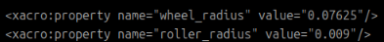
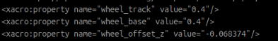
机器人模型的几何参数
参数 | 模型数值
轮子半径 wheel_radius | 0.07625 m
滚子半径 roller_radius | 0.009 m
wheel_track | 0.4 m
wheel_base | 0.4 m
轮子高度 wheel_offset_z | −0.068374 m
Xacro 原始定义
四轮平面位置由 ±0.2 m 组合，后续用于运动学计算。
参数来源：rm_description_for_task 中的底盘与麦克纳姆轮模型。
Notes:
参数直接抄录模型截图。wheel_track与wheel_base在该模型中均为0.4，x偏置使用wheel_track/2，y偏置使用wheel_base/2。不要只根据参数英文名称互换轴向。wheel_offset_z为四轮相对base_link的高度偏移。
来源：图片(20261103-121504).png 对应 urdf/hero/chassis.urdf.xacro；图片(20261103-121542).png 对应 urdf/common/mecanum_wheel.urdf.xacro。2026-11-03作业项目。

Slide 11
四轮关节名称与模型位置
轮子 | 关节名称 | (x, y) / m | reflect
左前 LF | left_front_wheel_joint | (+0.2, +0.2) | +1
右前 RF | right_front_wheel_joint | (+0.2, −0.2) | −1
左后 LB | left_back_wheel_joint | (−0.2, +0.2) | −1
右后 RB | right_back_wheel_joint | (−0.2, −0.2) | +1
控制接口：EffortJointInterface
轮速正方向已通过前进/横移/旋转实测确认；reflect 表示滚子镜像配置。
关节命名与原控制器 getHandle() 参数一致。
Notes:
四轮名称来自原控制器getHandle调用，并与xacro宏命名${prefix}_wheel_joint对应。位置与reflect来自chassis.urdf.xacro。轮子宏max_effort=5、max_velocity=50。传动机械减速比左侧为19.2032，右侧为-19.2032，保留模型原符号。局部axis="0 0 1"需结合joint的origin旋转理解，不能直接当作世界坐标Z轴。
来源：图片(20261103-121504).png、图片(20261103-121956).png、图片(20261103-122207).png；urdf/common/mecanum_wheel.urdf.xacro的关节与transmission定义。2026-11-03作业项目。

Slide 12
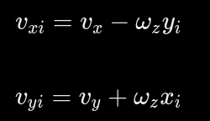
轮心速度分析
轮心速度由底盘平移速度与旋转速度共同决定。
轮子位置 (xᵢ, yᵢ)
相对底盘中心的位置，单位 m。
轮心越远，旋转带来的速度越大。
坐标约定
x 向前，y 向左，z 向上。
从上方看，逆时针旋转为正。
vx、vy、vxi、vyi 的单位为 m/s，ωz 的单位为 rad/s。
Notes:
轮心速度等于底盘参考点的平移速度加上旋转速度在该点的贡献。平面刚体关系：v_xi=v_x−ω_z y_i，v_yi=v_y+ω_z x_i。速度在底盘坐标系表达，轮子位置相对所选底盘参考点。轮心速度是平面线速度，还不是轮子绕自身轴的角速度，后续要结合滚子约束和轮径。
公式来源：用户上传 5ac908fa8b614c60951cb872779774cf.png，2026-11-04。坐标约定参考 https://docs.wpilib.org/en/stable/docs/software/kinematics-and-odometry/mecanum-drive-kinematics.html 。本页为理论分析，实际控制尚待实现与验证。

Slide 13
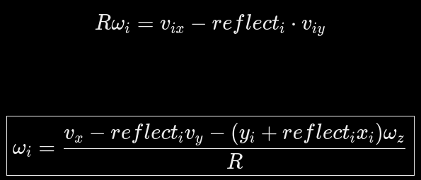
滚子约束与单轮逆运动学
结合轮心速度与滚子方向，可以求出每个轮子的目标转速。
符号对应
R = r，均为轮子半径。
reflectᵢ：滚子方向系数，
在本模型中取 +1 或 −1。
ωᵢ：第 i 个轮子的角速度。
轮序与系数
FL、FR、BL、BR
reflect：+1、−1、−1、+1
代入各轮的 (xᵢ, yᵢ) 与 reflectᵢ，就得到四轮展开公式。
vix、viy 与前页 vxi、vyi 含义相同。采用理想 45° 滚子模型，关节正方向已通过实测核对。
Notes:
此页连接前页轮心速度分析和后页四轮逆运动学。前页确定刚体上轮心点的平面速度，此页使用截图所采用的理想45°滚子约束，把该速度与轮子自身角速度联系起来。R与前页r都是轮半径。v_ix=v_xi，v_iy=v_yi，只是下标顺序不同。
设s_i=reflect_i，则Rω_i=v_ix−s_i v_iy。代入v_ix=vx−ωz yi、v_iy=vy+ωz xi，得到Rω_i=vx−s_i vy−(yi+s_i xi)ωz。
四轮代入结果：FL (x,y,s)=(lx,ly,+1)，得到(vx−vy−(lx+ly)ωz)/R；FR=(lx,−ly,−1)，得到(vx+vy+(lx+ly)ωz)/R；BL=(−lx,ly,−1)，得到(vx+vy−(lx+ly)ωz)/R；BR=(−lx,−ly,+1)，得到(vx−vy+(lx+ly)ωz)/R。与后页四条公式逐项一致。
reflect在此约定下决定横向项及旋转项组合，不能把它直接当成电机或关节的转速符号，也不能用于任意滚子角度。实际关节读写还需要统一轮序和转动正方向。
控制关系：底盘目标速度经逆运动学得到四轮目标转速，各轮PID比较目标与反馈并输出力矩；实际轮速经正运动学估计底盘速度，进一步用于里程计计算。
来源：用户上传f8ecb897cf03413add82fddbee7af481.png，2026-11-04；四轮坐标和reflect见模型参数与关节映射页。公式展开核对 https://github.wpilib.org/allwpilib/docs/release/java/src-html/edu/wpi/first/math/kinematics/MecanumDriveKinematics.html 。本页为理论推导。当前正逆运动学互测已通过，并已接入自定义控制器；实际关节正方向和速度跟踪仍需在 Gazebo 中逐项验证。

Slide 14
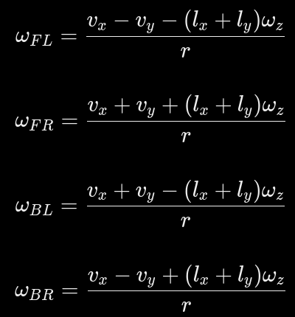
逆运动学：计算四轮目标转速
底盘速度指令决定四轮目标
输入：vx、vy、ωz
输出：四轮目标角速度，单位 rad/s
后续将目标轮速交给各轮 PID。
几何参数
r：轮半径，0.07625 m
lx、ly：x、y 方向半尺寸，均为 0.2 m
L = lx + ly = 0.4 m
FL / FR / BL / BR：左前 / 右前 / 左后 / 右后。
理论模型采用理想 45° 滚子布置，轮速正方向需与模型关节对应。
Notes:
本页采用用户截图中的理想麦克纳姆轮模型：对称矩形布置、45°滚子、理想滚动约束，符号对应截图所用滚子安装方式。x前、y左，ωz逆时针为正。lx与ly是轮心到参考点沿x、y方向距离的绝对值，都是半尺寸。r是轮子半径，不是滚子半径。FL=left_front，FR=right_front，BL=left_back，BR=right_back，与前页LF/RF/LB/RB表示同一组轮子。四轮角速度采用统一的向前滚动为正的约定，写入模型关节目标前须核对轴向和符号，不能直接用reflect作为轮速符号。EffortJointInterface最终接收PID输出力矩，并不直接接收这些轮速。
公式来源：用户上传 0c11b1ac8a127ec2c66105b86be3ba5a.png，2026-11-04。符号与矩阵结构核对： https://github.wpilib.org/allwpilib/docs/release/java/src-html/edu/wpi/first/math/kinematics/MecanumDriveKinematics.html ，其中轮速用m/s表示，本页除以轮半径后为rad/s。模型参数来源见前面的模型参数页。理论方案，尚待实现与仿真验证。
单轮统一公式的推导见前页“滚子约束与单轮逆运动学”。

Slide 15
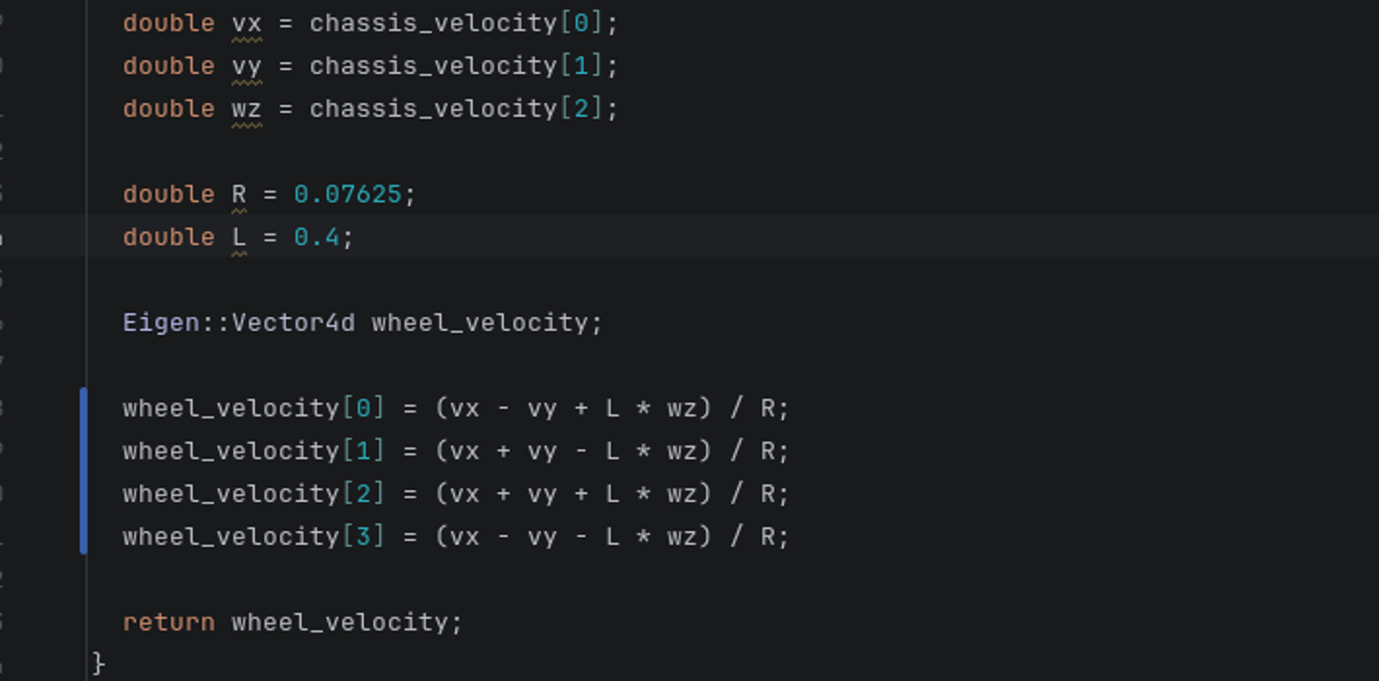
运动学算法的 C++ 实现
Algorithm 封装正逆运动学，控制器只负责 ROS 接口、反馈和输出。
输入与输出
Vector3d：vx、vy、wz。
Vector4d：四轮目标角速度。
R = 0.07625 m，L = 0.4 m。
数组与关节一一对应
控制器按下标绑定：
0 FL，1 FR，2 BL，3 BR。
同一顺序用于误差和 PID。
轮序已接入 update()；公式符号已通过单元测试与 Gazebo 实测确认。
Notes:
我把数学计算放在Algorithm中，HeroChassisController只处理ROS接口和控制周期。Vector3d表示底盘速度，Vector4d表示四个轮子的目标角速度。数组下标在控制器中固定对应FL、FR、BL、BR，避免算法顺序与JointHandle顺序不一致。来源：chart-1(20261109-123727).png、图片(20261109-123700).png。

Slide 16
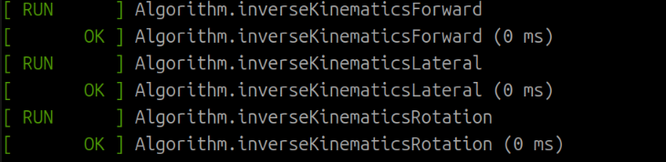
运动学测试与结果
基本运动和正逆互测均已通过；完整 catkin 测试没有错误或失败。
测试场景 | 检查内容
前进 / 横移 / 旋转 | 四轮速度的数值和符号
正逆运动学互测 | 由轮速还原 vx、vy、wz
轮序一致性 | 算法下标与四个 JointHandle 对应
完整测试汇总：0 errors / 0 failures
单元测试证明计算自洽；Gazebo 实测已确认前进、横移、旋转方向正确。
Notes:
测试分两层。第一层分别检查前进、横移和旋转时四轮速度的符号与大小；第二层把底盘速度先做逆运动学，再做正运动学，确认能够还原原输入。完整catkin测试汇总没有错误和失败，但单元测试不能代替Gazebo实测。来源：图片(20261104-091622).png、图片(20261109-111800).png。

Slide 17
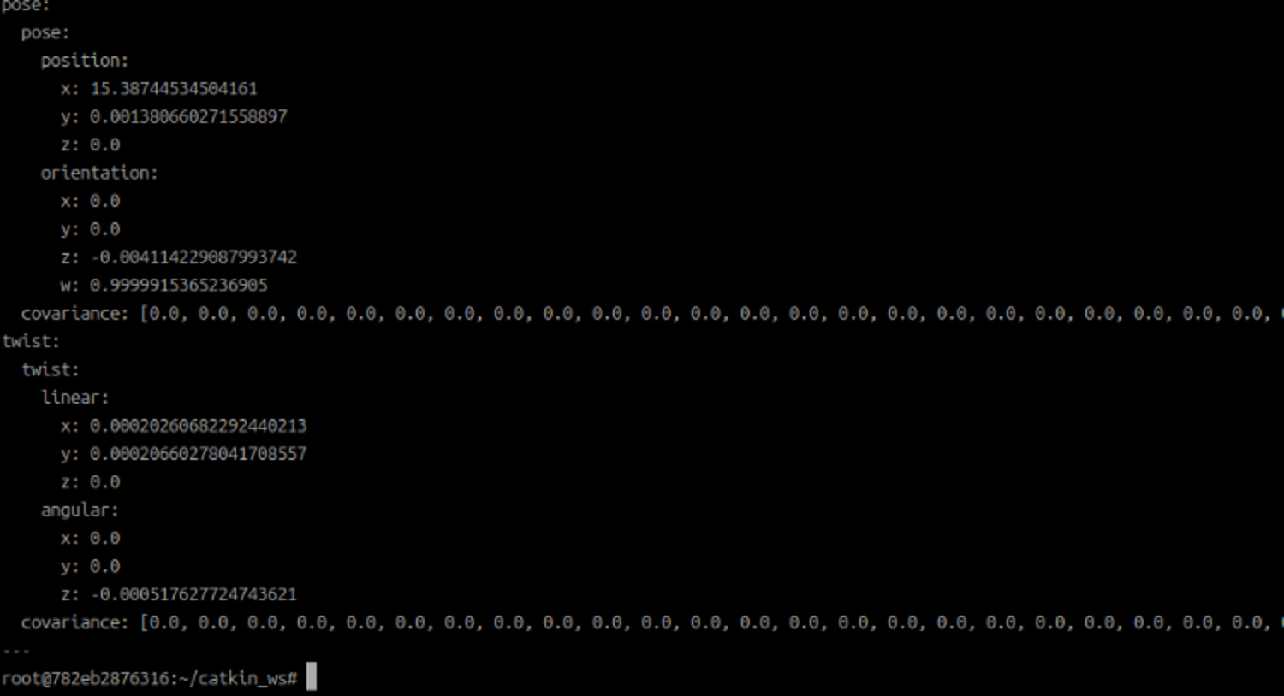
正运动学、里程计与 TF 已接入
控制器用四轮实际速度估计底盘速度，再积分位姿并发布 odom→base_link。
JointHandle
实际轮速
→
forwardKinematics
vx、vy、wz
→
按控制周期积分
x、y、yaw
→
发布 /odom
pose + twist
→
发布 /tf
odom→base_link
actual_wheel_velocity << getVelocity(...);
actual_chassis_velocity =
algorithm_.forwardKinematics(actual_wheel_velocity);
odom_x_ += (...) * dt;
odom_y_ += (...) * dt;
odom_yaw_ += wz * dt;
odom_publisher_->unlockAndPublish();
tf_publisher_->unlockAndPublish();
rostopic echo /odom
Notes:
里程计输入来自四个JointHandle的实际轮速，而不是直接使用cmd_vel。forwardKinematics先估计底盘vx、vy和wz，再按控制周期积分得到x、y和yaw。控制器发布/controller/hero_chassis_controller/odom，同时在/tf中发布odom到base_link。截图显示odom消息包含frame_id、child_frame_id、位置、姿态和速度。来源：HeroChassisController.cpp、chart-1(20261110-122449).png。

Slide 18
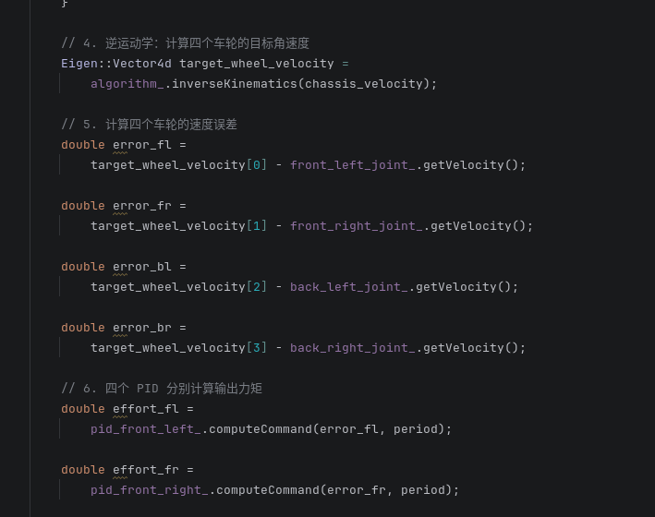
闭环控制：从目标轮速到力矩
update() 每个周期依次完成目标轮速、速度误差、四个 PID 和力矩限幅。
/cmd_vel
vx、vy、wz
→
逆运动学
四轮目标 ω
→
速度误差
ω目标 − ω实际
→
四个 PID + 前馈
computeCommand
→
力矩输出
限幅后 setCommand
步骤 | 对应代码 | 作用
目标轮速 | inverseKinematics() | 把底盘指令分配到四轮
实际轮速 | JointHandle::getVelocity() | 读取关节反馈
误差 | target − actual | 每个轮子独立计算
PID 与前馈 | computeCommand(...) + kff × target | 输出控制力矩并补偿摩擦
安全限制 | max_effort = 5.0 | 把力矩限制在 ±5
rostopic pub -r 10 /cmd_vel geometry_msgs/Twist \
"{linear: {x: 0.0, y: 0.1, z: 0.0}, angular: {z: 0.0}}"
Notes:
这一页是实现核心。update先用逆运动学得到四轮目标速度，再减去JointHandle读取的实际速度。四个PID分别计算力矩，并叠加摩擦前馈，最后把输出限制在正负5以内再交给setCommand。这里的period必须使用控制器实际周期。页脚给出左移指令的发布方式，vy取正值。来源：图片(20261109-123700).png、HeroChassisController.cpp。

Slide 19
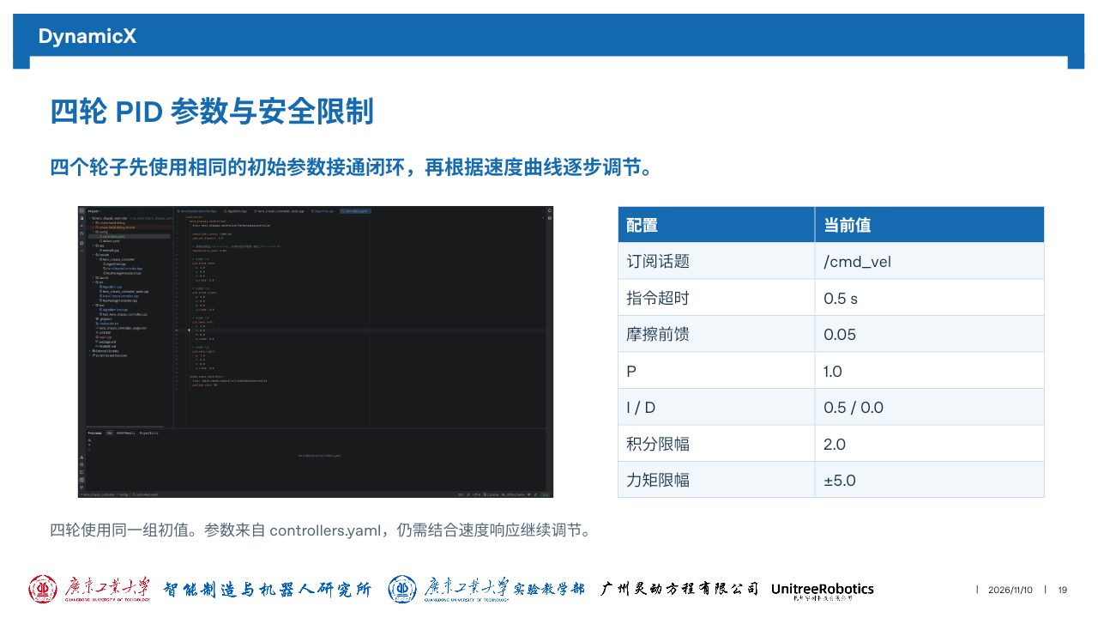
chassis / world 速度模式对比演示
先旋转约 90°，再发送相同的 linear.x 指令，比较两种模式的运动方向。
比较项 | chassis 模式 | world 模式
controllers.yaml | velocity_mode: chassis | velocity_mode: world
linear.x = 0.2 | 沿当前车头方向前进 | 沿世界坐标系 +X 方向移动
验证内容 | 底盘坐标系速度控制 | 全局速度转换到底盘坐标系
# 原地旋转，接近 90° 时停止发布
rostopic pub -r 10 /cmd_vel geometry_msgs/Twist \
"{linear: {x: 0.0, y: 0.0}, angular: {z: 0.5}}"
# 再发送相同的前进指令
rostopic pub -r 10 /cmd_vel geometry_msgs/Twist \
"{linear: {x: 0.2, y: 0.0}, angular: {z: 0.0}}"
切换 velocity_mode 后重启 launch。启动指令见控制器加载页。
2026/11/11
20
Notes:
先保持 controllers.yaml 中的 velocity_mode 为 chassis，启动控制器后原地旋转约九十度，再发送 linear.x 等于 0.2 的前进指令。机器人应沿自己的当前朝向前进。然后把 velocity_mode 改为 world，重启同一个 launch，并重复完全相同的指令。此时 linear.x 表示世界坐标系正 X 方向，控制器需要根据当前偏航角把指令转换到底盘坐标系。两次演示的重点是保持输入相同，只比较运动方向。当前完成情况仍以实际运行结果为准。来源：图片(20261110-131039).png。

Slide 20
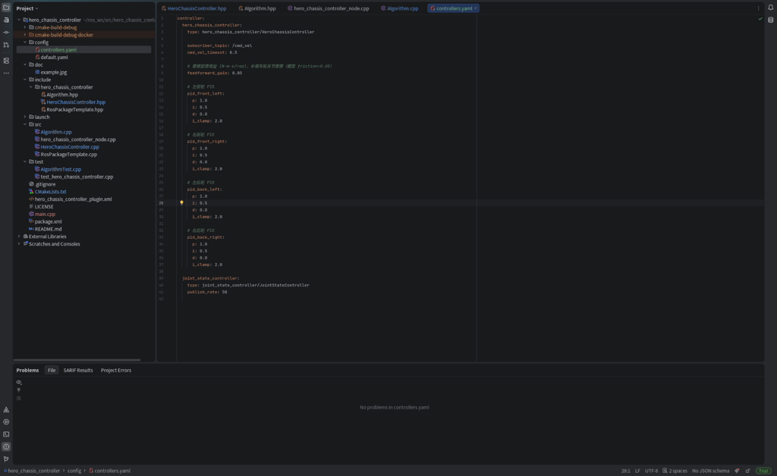
四轮 PID 参数与安全限制
四轮使用相同的 PI 参数，并叠加摩擦前馈、指令超时和力矩限制。
配置 | 当前值
订阅话题 | /cmd_vel
指令超时 | 0.5 s
摩擦前馈 | 0.05
P | 1.0
I / D | 0.5 / 0.0
积分限幅 | 2.0
力矩限幅 | ±5.0
四轮使用同一组整定参数（P=1.0, I=0.5, i_clamp=2.0），来自 controllers.yaml。
Notes:
controllers.yaml中四个轮子使用相同初值：P等于1.0，I等于0.5，D等于0，积分限幅为2.0。控制器还使用0.05的摩擦前馈、0.5秒指令超时和正负5的力矩限幅。当前参数已能驱动模型完成基本动作，但最终效果仍需用速度曲线继续调节。来源：chart-1(20261110-092148).png、HeroChassisController.cpp。

Slide 21
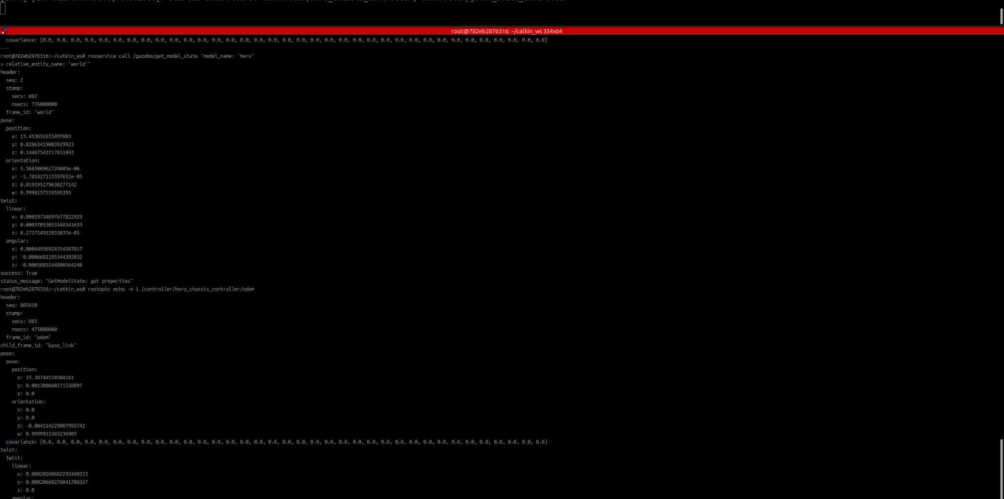
运行验证：运动、里程计与 TF
控制、反馈和定位链路均已运行；里程计精度仍需用同步数据量化。
项目 | 结论
控制器生命周期 | 已加载并 started
基本动作 | 前进 / 后退 / 横移 / 旋转
四轮反馈 | joint_states 含 velocity 与 effort
里程计 | /odom 发布 pose 与 twist
TF | 发布 odom→base_link
验证边界 | 轮速积分存在漂移，需外部定位修正
Gazebo 模型位姿与控制器 /odom 输出
# 控制器与四轮反馈
rosservice call /controller_manager/list_controllers
rostopic echo -n 5 /joint_states
# 里程计与 TF
rostopic echo /odom
rosrun tf tf_echo odom base_link
# 键盘操控：i/, 前进后退，j/l 转向
rosrun teleop_twist_keyboard teleop_twist_keyboard
# Shift+J/L 左右横移
Notes:
这一页展示最终运行证据。控制器已经started，四轮有速度和力矩反馈，Gazebo中可以完成前进、后退、横移和原地旋转。控制器已经发布odom和odom到base_link的TF。截图同时显示Gazebo模型位姿和控制器odom输出，但两次数据的采样时间相差约三秒，且坐标初始值可能不同，所以这里只证明链路存在，不直接计算定位误差。来源：图片(20261110-122328).png、HeroChassisController.cpp。

